Slide 1


Stripe Business Case (AIA block 2)
Aurélien Chalm
GitHub : https://github.com/aurelienchalm/LDS_block_2_lead

Slide 2
Comprehensive Data Architecture

Slide 3
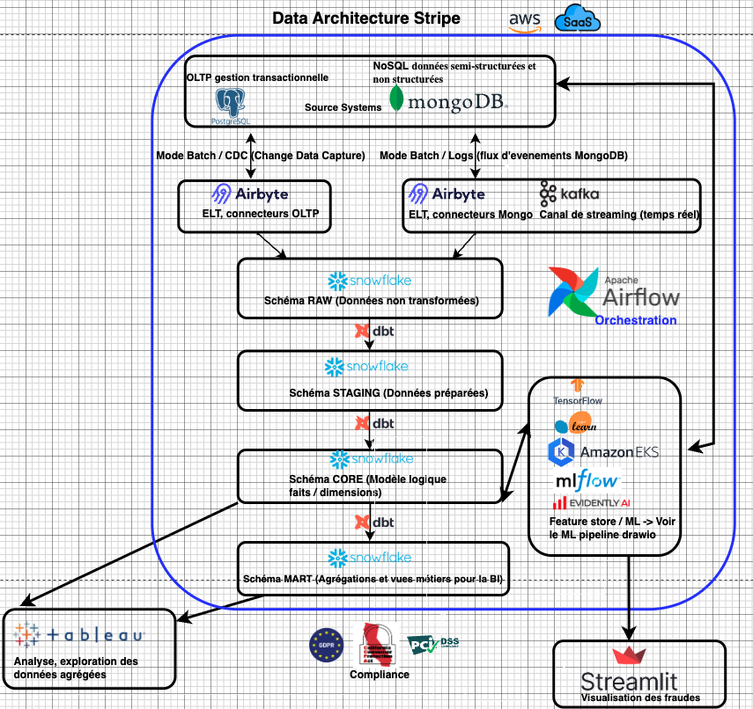
Comprehensive Data Architecture – Schéma

Slide 4
Comprehensive Data Architecture – Vue d’ensemble
Architecture ELT intégrée
OLTP (PostgreSQL – RDS) : données transactionnelles extraites par Airbyte (Batch / CDC) et chargées dans Snowflake (RAW).
NoSQL (MongoDB Atlas) : données comportementales (user_sessions, api_logs, feedback, ml_features) intégrées via Airbyte ou Kafka.
Transformations analytiques : réalisées dans dbt (zones STAGING, CORE, MART) pour modéliser faits & dimensions.
Orchestration : assurée par Airflow (supervision, qualité, cohérence).
Exploitation :
Tableau → visualisation BI,
EKS/Ray + MLflow + FastAPI → pipelines Machine Learning (fraude, personnalisation).
Infrastructure & Sécurité
Composants déployés dans un VPC privé AWS via services managés (RDS, EKS, EC2).
Services SaaS (Snowflake, MongoDB Atlas, Evidently) connectés via PrivateLink / IP allowlist.
Données chiffrées AES-256 / TLS 1.2+, contrôles RBAC et audit logs centralisés.
Conformité
RGPD / CCPA → protection, pseudonymisation, droit à l’oubli.
PCI-DSS → sécurité des paiements, segmentation réseau, supervision continue.

Slide 5
ERD for OLTP System

Slide 6
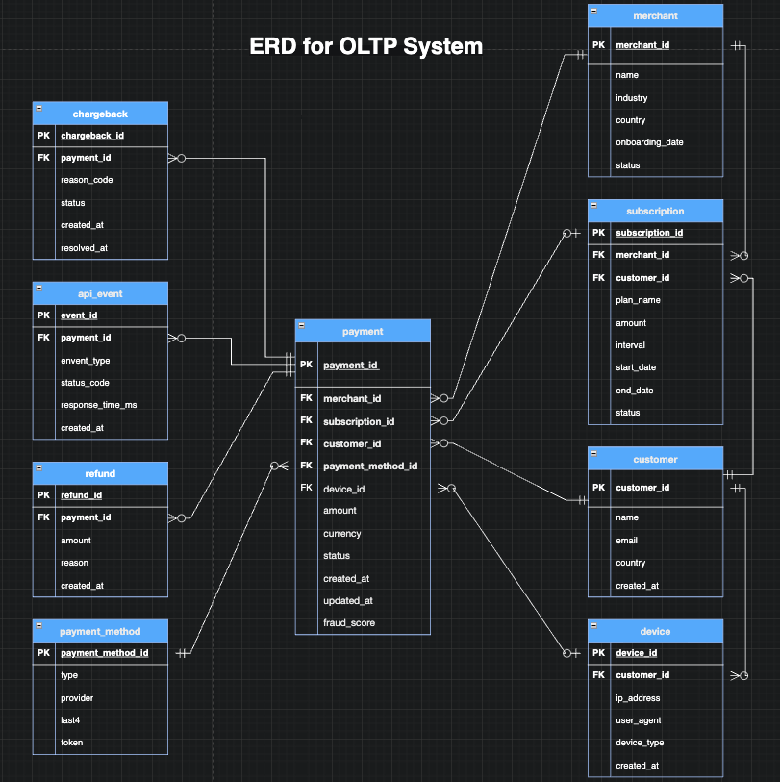
ERD – OLTP System (PostgreSQL)

Slide 7
ERD – OLTP System (PostgreSQL)
Objectif : Modèle relationnel normalisé (3NF) gérant les transactions, les clients, les marchands et les événements API.
A noter les relations sont les “Crow’s Foot” dans dbdiagrams.net
Table | Rôle résumé
payment | Gère chaque transaction financière (montant, devise, statut, score fraude).
customer | Centralise les informations clients (identité, pays, date d’inscription).
merchant | Contient les données des marchands (entreprise, secteur, pays, statut).
payment_method | Liste les moyens de paiement utilisés (carte, portefeuille, virement, crypto).
refund | Enregistre les remboursements liés à un paiement donné.
chargeback | Suit les litiges de paiement (open, won, lost) avec leur historique.
subscription | Modélise les paiements récurrents (abonnements mensuels/annuels).
device | Trace les appareils et contextes d’accès (IP, type, user agent).
api_event | Journalise les événements API liés aux paiements (initiés, échoués, remboursés).

Slide 8
Schema Design for OLAP System

Slide 9
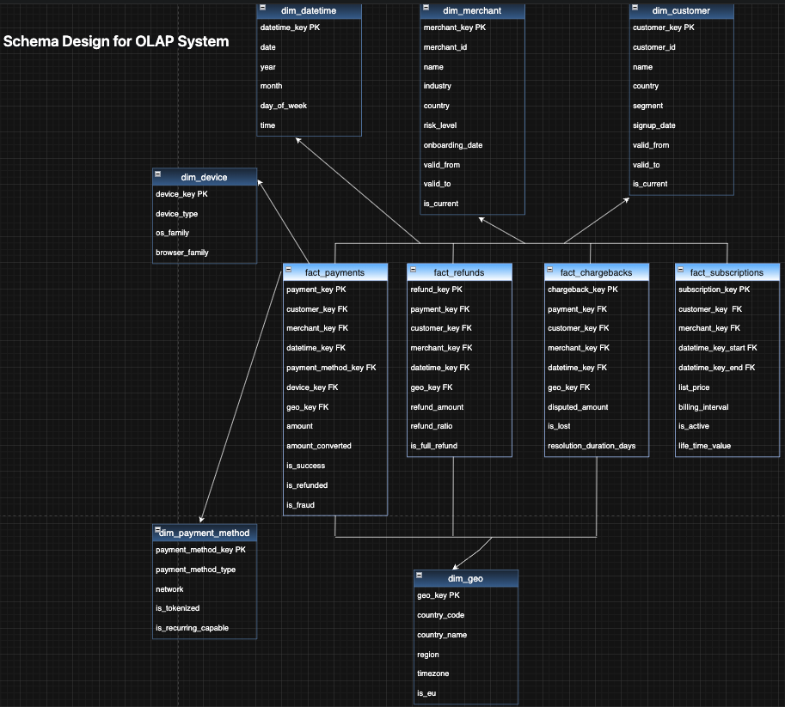
Schema Design for OLAP System – Snowflake

Slide 10
Schema Design for OLAP System – Snowflake
Modèle en constellation
Faits : fact_payments, fact_refunds, fact_chargebacks, fact_subscriptions
Dimensions : dim_customer, dim_merchant, dim_time, dim_geo, dim_device, dim_payment_method
Les dimensions sont conformes (communes à plusieurs tables de faits) pour permettre des comparaisons croisées (ex : paiements vs remboursements)
Stratégies d’agrégation
Tables pré-agrégées (ex : agg_payments_daily_merchant, agg_revenue_monthly_geo).
Vues matérialisées (rafraîchies automatiquement).
KPI pré-calculés : taux de remboursement, litiges, score de fraude.
Rafraîchissements orchestrés par Airflow.
Optimisation des requêtes
Clustering keys sur (merchant_key, time_key) pour accélérer filtres et agrégations.
Micro-partitions (Snowflake) + result cache pour des requêtes instantanées.
Surrogate keys (entiers) pour joins rapides.
Warehouses dédiés (ELT / analytics / BI) pour isoler les charges et maîtriser les coûts.
Bénéfices
Analyse à faible latence sur des milliards de transactions, coûts maîtrisés et scalabilité garantie.
Architecture OLAP optimisée pour la performance, la gouvernance et la croissance internationale de Stripe.

Slide 11
NoSQL Data Model

Slide 12
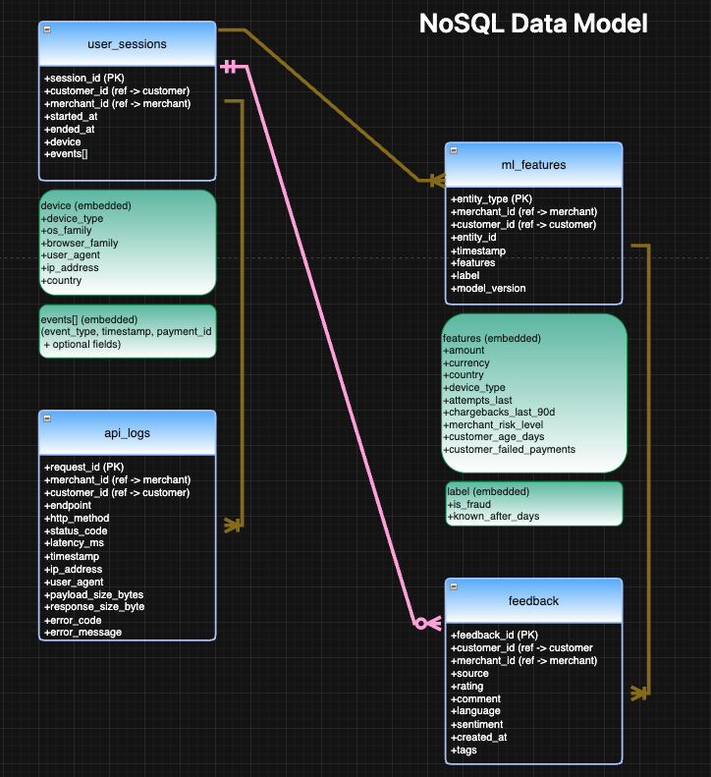
NoSQL Data Model

Slide 13
NoSQL Data Model
Objectif
Gérer les données semi-structurées et non structurées (sessions, logs, feedbacks, features ML) difficiles à stocker dans un modèle relationnel. → Format documentaire JSON, volumineux, flexible et scalable.
Collections principales
user_sessions : Suit les sessions utilisateurs et leurs événements (navigation, paiements tentés). Données embarquées (embedding) avec events[].
api_logs : Journalise les appels API Stripe (latence, statut HTTP, endpoint). Données time-series indexées sur timestamp.
ml_features : Stocke les variables d’entrée pour les modèles ML (fraude, scoring). Embedding des features dans un bloc JSON.
feedback : Centralise les retours clients (note, commentaire, sentiment). Index texte pour analyse sémantique (NLP).
Stratégies de modélisation
Embedding → pour les données fortement liées et lues ensemble (events[], features{}).
Referencing → pour les données partagées ou provenant d’autres systèmes (customer_id, merchant_id).
Pas de DBRef formel : jointures gérées côté pipeline (Airbyte / Snowflake).
Indexation & Rétention
Index clés : customer_id, merchant_id, timestamp, session_id.
Index TTL sur api_logs et user_sessions (rétention 90–180 jours).
Conservation longue pour ml_features et feedback (entraîneurs & qualité).
Intégration
Les collections MongoDB alimentent :
Snowflake (OLAP) via Airbyte / Kafka (enrichissement analytique).
ML pipelines pour la détection de fraude et la personnalisation.

Slide 14
Data Pipeline Architecture

Slide 15
Data Pipeline Architecture
Objectif
Intégrer et synchroniser les données entre OLTP (PostgreSQL), NoSQL (MongoDB) et OLAP (Snowflake) via une architecture ELT orchestrée par Airflow.
Flux principaux
OLTP → Snowflake : Ingestion des données transactionnelles (paiements, remboursements, clients, marchands). Outils : Airbyte (Batch + CDC) → Snowflake RAW → dbt (staging → OLAP).
NoSQL → Snowflake : Enrichissement avec données comportementales (sessions, logs, feedback, features ML). Outils : Airbyte (batch) ou Kafka (streaming) → Snowflake raw_nosql → dbt (tables analytiques).
Orchestration – Airflow
Exécute et planifie tous les jobs :
Airbyte (extractions PostgreSQL & MongoDB) dbt (staging, core, agrégats OLAP)
Tests qualité, volumétrie et rafraichissement de la donnée
Notifications de succès / échec
Garantit la traçabilité, la reprise sur erreur et la supervision des dépendances.

Slide 16
Data Pipeline Architecture
Synchronisation & Cohérence
CDC (Change Data Capture) → mise à jour quasi temps réel depuis PostgreSQL.
Micro-batchs ou Kafka pour MongoDB (fraude, monitoring).
Cohérence assurée via les clés métiers communes (customer_id, merchant_id, payment_id) et l’alignement temporel.
Outils & Technologies
Bénéfices
Pipeline modulaire, scalable et gouverné.
Garantit la fraîcheur, la cohérence et la traçabilité des données pour l’analyse, la conformité et l’IA.
Fonction | Outil | Rôle
Ingestion | Airbyte | Connecteurs PostgreSQL & MongoDB (batch / CDC).
Transformation | dbt Core | Modèles SQL, tests, SCD Type 2.
Orchestration | Airflow | DAGs programmés, monitoring.
OLAP | Snowflake | Stockage scalable – RAW / STAGING / CORE / MART.
OLTP | PostgreSQL (RDS) | Données transactionnelles Stripe.
NoSQL | MongoDB Atlas | Logs, sessions, feedback, features ML.

Slide 17
Security and Compliance Plan

Slide 18
Security and Compliance Plan
Objectifs
Protéger les données clients, marchands et transactions.
Gérer les accès et le cloisonnement des environnements.
Respecter les réglementations (GDPR, PCI-DSS, CCPA).
Garantir la traçabilité et la détection d’activités suspectes.
En résumé :
Chiffrement global → Données sécurisées at rest (AES-256) et in transit (TLS 1.2+).
Accès contrôlé (RBAC) → Rôles métiers distincts (Analyst, DS, Dev, Ops, Compliance) avec masquage dynamique des données sensibles.
Environnements isolés (VPC AWS) → Ingestion, transformation et analyse dans des sous-réseaux séparés, aucun accès Internet direct.
Conformité réglementaire → Respect des normes GDPR, PCI-DSS, CCPA : pseudonymisation, hachage, droit à l’oubli automatisé.
Audit & Monitoring → Suivi centralisé des logs (Airflow, Snowflake, MongoDB), alertes en cas d’anomalie, tableau de bord conformité.
Sécurité by design → Gouvernance intégrée : chiffrement, contrôle d’accès, conformité et traçabilité à chaque étape du pipeline.
Sécurité et conformité intégrées sur l’ensemble de la plateforme Stripe – de l’ingestion à l’analyse.

Slide 19
Machine Learning Integration Strategy

Slide 20
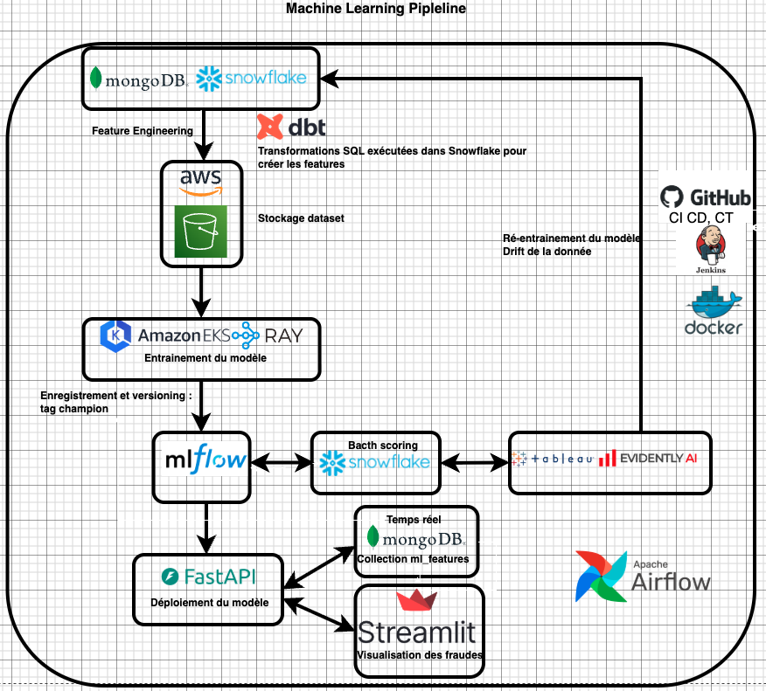
Machine Learning Integration Strategy

Slide 21
Machine Learning Integration Strategy
Cas d’usage clés
Détection de fraude en temps réel (FastAPI, MongoDB)
Personnalisation client (recommandation, segmentation)
Prévision de volumes (LSTM / régression sur séries temporelles)
Pipeline ML automatisé (Airflow + MLflow)
Temps réel : API FastAPI sur EC2/ECS connectée à MongoDB (ml_features)
Batch scoring : Airflow applique les modèles sur Snowflake → fact_fraud_predictions, fact_customer_segments
Résultats accessibles via Tableau & Evidently
Monitoring
Suivi des métriques (AUC, F1, recall) via MLflow
Détection de drift (Evidently → rapports S3, déclenchement réentraînement)
CI/CD avec Jenkins (orchestré par Airflow)
CI : tests code & data, build Docker, validation dbt
CD : déploiement auto dans MLflow Model Registry
CT : réentraînement déclenché dès dérive, promotion automatique du modèle champion
Sécurité & conformité ML
L’intégration ML de Stripe relie Snowflake, MongoDB et S3 dans un pipeline distribué et automatisé, garantissant performance, conformité et apprentissage continu des modèles.

Slide 22
SQL & NoSQL Queries

Slide 23
SQL & NoSQL Queries
Objectif
Illustrer comment les modèles OLAP (Snowflake) et NoSQL (MongoDB) répondent aux questions métiers clés de Stripe :revenu, fraude, segmentation, logs et ML features.
Requêtes SQL – Snowflake
Question métier :
“Quels sont les clients à fort potentiel (fréquence et montant élevés) ?” -> segmentation client
WITH customer_metrics AS (
SELECT
c.customer_id,
c.segment,
COUNT(*) AS nb_transactions,
SUM(f.amount_converted) AS total_spent,
MAX(t.date) AS last_transaction_date
FROM fact_payments f
JOIN dim_customer c ON f.customer_key = c.customer_key
JOIN dim_datetime t ON f.datetime_key = t.datetime_key
WHERE f.is_success = 1
GROUP BY c.customer_id, c.segment
)
SELECT
customer_id,
segment,
nb_transactions,
total_spent,
last_transaction_date,
CASE
WHEN total_spent >= 10000 AND nb_transactions >= 50 THEN 'High Value'
WHEN total_spent >= 2000 AND nb_transactions >= 10 THEN 'Medium Value'
ELSE 'Low Value'
END AS customer_value_segment
FROM customer_metrics
ORDER BY total_spent DESC;

Slide 24
SQL & NoSQL Queries
Requêtes NoSQL – MongoDB
Question métier :
“Quelles sont les dernières sessions d’un client donné, avec les événements associés ?”
// Récupérer les 10 dernières sessions d’un client
db.user_sessions.find(
{ customer_id: "cus_7K2A5N39" },
{
_id: 0,
session_id: 1,
started_at: 1,
ended_at: 1,
device: 1,
events: 1
}
).sort({ started_at: -1 }).limit(10);
Synthèse
Les requêtes SQL et NoSQL illustrent la complémentarité entre OLAP et NoSQL :
Snowflake → agrégations analytiques et indicateurs business.
MongoDB → exploration fine des logs, sessions et features ML en temps réel.

Slide 25

Conclusion – Architecture de données Stripe
Le projet Stripe Data Architecture propose une infrastructure unifiée, scalable et sécurisée permettant d’exploiter de manière cohérente les données transactionnelles (OLTP), analytiques (OLAP) et non structurées (NoSQL).
Cette architecture repose sur une approche modulaire et orientée cloud, construite autour de technologies complémentaires :
PostgreSQL (RDS) pour la fiabilité transactionnelle,
MongoDB Atlas pour la flexibilité des données semi-structurées,
Snowflake pour la performance analytique et la gouvernance,
Airbyte, dbt et Airflow pour l’ingestion, la transformation et l’orchestration des pipelines de données,
EKS / Ray, MLflow et FastAPI pour l’entraînement, le déploiement et le suivi des modèles d’intelligence artificielle.
L’ensemble forme une chaîne ELT complète et automatisée, capable d’alimenter la Business Intelligence (Tableau), les modèles de Machine Learning (LightGBM, LSTM), les processus de monitoring continu, et de continuous training (Evidently, Jenkins CI/CD, CT).
Sur le plan de la gouvernance, le système garantit :
la sécurité des données (chiffrement AES-256, réseau isolé VPC, contrôle RBAC), la conformité réglementaire (GDPR, PCI-DSS, CCPA), la traçabilité et la qualité des données sur tout le cycle de vie.
Projet complet très intéressant car en entreprise je n’ai pas eu l’occasion de mettre en place une architecture complète comme celle ci, ni de rentrer dans le détail des schéma de base de données. Je comprends mieux un collègue architecte dans ce domaine maintenant :-)

Slide 26

Merci!
A bientôt pour de nouvelles aventures…

